Slide 1


KHỞI ĐỘNG
Yêu cầu:
- Cho câu văn: Tôi ăn cơm.
Lần lượt thêm vào câu văn một trong các từ sau:
đã, đang, sắp
Nhận xét sự khác biệt về nghĩa của câu văn trong từng trường hợp.

Slide 2


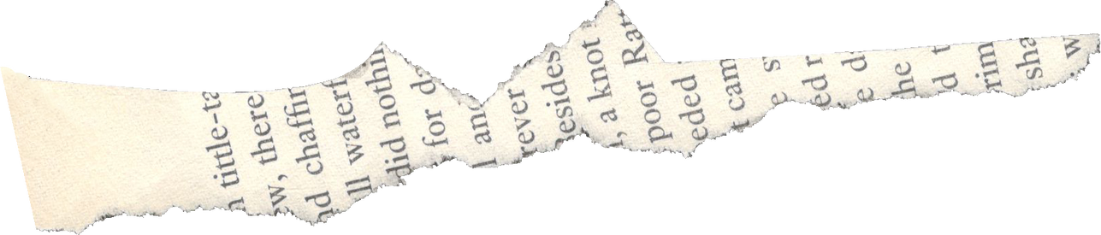

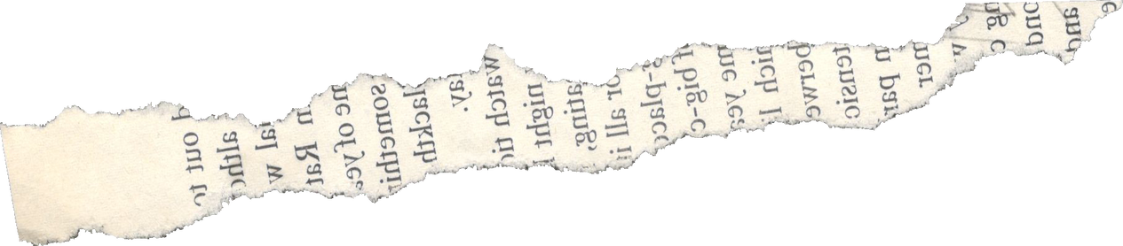

THỰC HÀNH TIẾNG VIỆT
PHÓ TỪ

Slide 3
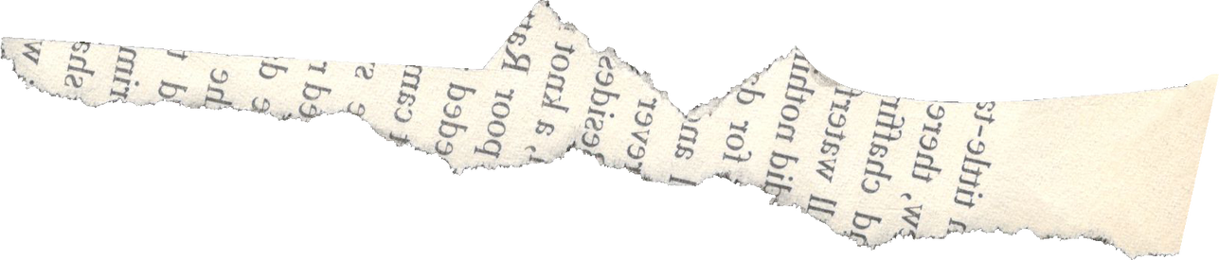
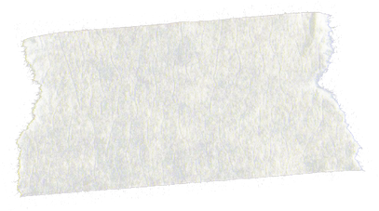

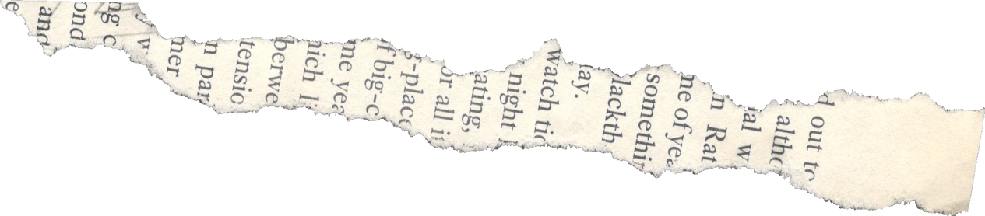

Những bức tranh ấy đẹp.
PHÓ TỪ
Hãy nhìn tôi đây!
Em thông minh lắm.

Slide 4
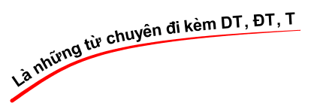


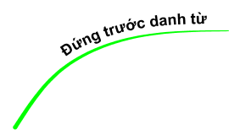


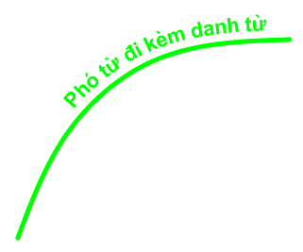

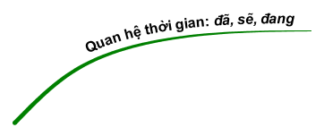



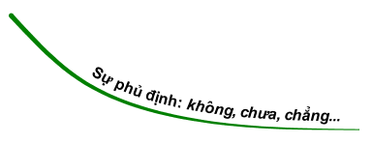
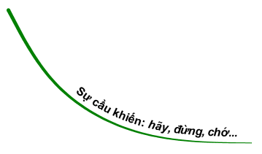

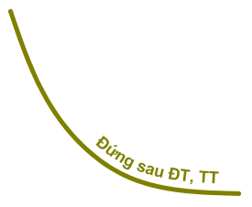
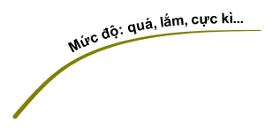



Slide 5
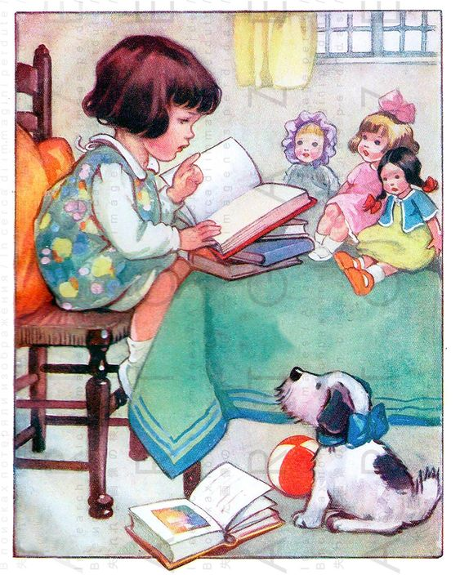

Phó từ đi kèm danh từ
Tôi thích những con búp bê.
→ Phó từ “những” trước danh từ “con búp bê” chỉ số lượng.

Slide 6

Phó từ đi kèm động từ, tính từ:
Hãy bảo vệ thiên nhiên.
→ chỉ sự cầu khiến, mệnh lệnh
Bé gái dễ thương lắm.
→ chỉ mức độ

Slide 7
Bài 1
a. Tôi nghĩ không phải chỉ riêng bà con trong làng mà nói chung mọi người, nhất là lứa tuổi trẻ, đều cần biết câu chuyện này.
b. Những lúc ấy, thầy Đuy-sen đã bế các em qua suối.
c. Tuy chúng tôi còn bé, nhưng tôi nghĩ rằng lúc đó chúng tôi đều đã hiểu được những điều ấy.

Slide 8
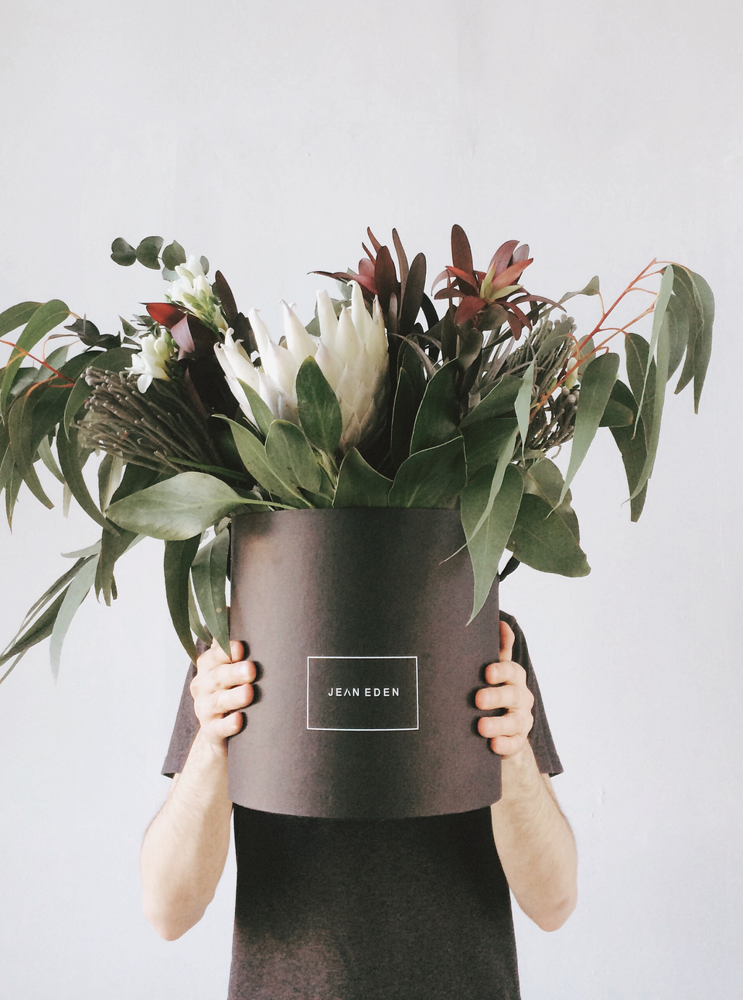

a. mọi: bổ sung ý nghĩa về số lượng cho DT “người”
b. những: bổ sung số lượng cho DT “lúc ấy”
các: bổ sung số lượng cho DT “em”
c. những: bổ sung số lượng cho DT “điều ấy”

Slide 9



Bài 2:
HS làm việc theo nhóm
+ Nhóm 1: ý a
+ Nhóm 3: ý c
+ Nhóm 2: ý b
+ Nhóm 4: ý d

Slide 10
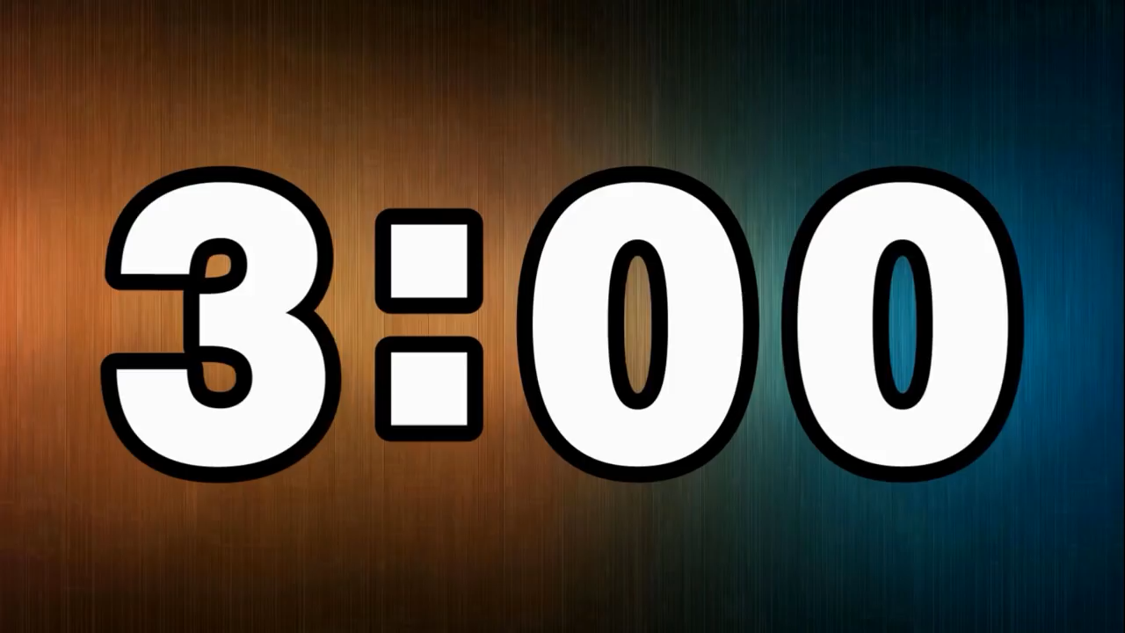

Slide 11

a. Và tôi không nghĩ được ra cách gì hơn là thay mặt bà An-tư-nai Xulai-ma-nô-va để kể hết chuyện này.
- không nghĩ ra được cách gì:
+ phó từ không bổ sung cho động từ nghĩ ý nghĩa phủ định
+ phó từ ra, được chỉ kết quả của hành động nghĩ.

Slide 12
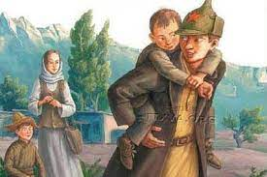
b. Các em ghé vào đây xem là hay lắm, các em chả phải học tập ở đây là gì?
- hay lắm: phó từ lắm chỉ mức độ cho tính chất hay
- chả sẽ học tập ở đây: phó từ chả chỉ ý nghĩa phủ định
- phó từ sẽ chỉ thời gian tương lai.

Slide 13

c. Chúng tôi cũng đứng dậy cõng những bao ki-giắc lên lưng và rảo bước về làng.
- cũng đứng dậy: phó từ cũng chỉ sự tiếp diễn tương tự.

Slide 14

d. An-tư-nai, cái tên hay quá, mà em thì chắc là ngoan lắm phải không?
- hay quá: phó từ quá chỉ mức độ của đặc điểm hay
- ngoan lắm: phó từ lắm chỉ mức độ của đặc điểm ngoan

Slide 15
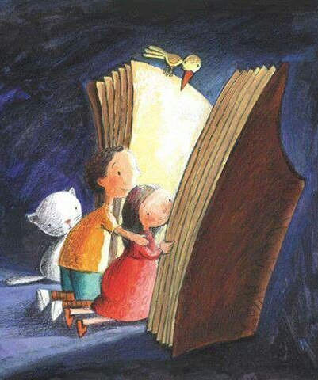

Bài 3:
Xác định phó từ “hãy” đứng trước danh từ, động từ hay tính từ. Dựa vào phần phân loại và tác dụng đã học, hãy xác định tác dụng của chúng.

Slide 16

- Trong phần (4) của VB Người thầy đầu tiên, phó từ hãy được lặp lại nhiều lần (6 lần).
- Phó từ hãy đứng trước động từ, có ý nghĩa mệnh lệnh, cầu khiến, thuyết phục, động viên làm việc gì đó.

Slide 17
- Đoạn văn nói đến những suy tư, trăn trở của người kể chuyện. Câu chuyện xúc động về thầy Đuy-sen đã thôi thúc người kể chuyện muốn được sáng tác, muốn được vẽ lại một chi tiết trong câu chuyện hay vẽ chân dung người thầy đặc biệt này để tỏ lòng biết ơn, yêu mến, kính trọng.

Slide 18

Viết đoạn văn (khoảng 5 - 7 câu) trình bày cảm nhận của em về nhân vật thầy Đuy-sen hoặc An-tư-nai, trong đoạn văn có sử dụng ít nhất 3 phó từ.

Slide 19

HƯỚNG DẪN:
+ Chọn nhân vật em định viết.
+ Viết nháp một vài từ mô tả đặc điểm nổi bật của nhân vật.
+ Tìm một vài từ nêu cảm nhận, suy nghĩ của em về nhân vật.
+ Diễn đạt thành một đoạn văn
+ Chú ý sử dụng ít nhất 3 phó từ, gạch dưới các phó từ em đã sử dụng trong đoạn văn.

Slide 20






Rung
Chuông Vàng

Slide 21


Câu 1. Tìm phó từ trong câu: “Chỉ một chốc sau, chúng tôi đã đến ngã ba song, chung quanh là những bãi dâu trải ra bạt ngàn đến tận những làng tít xa.”
01
A. là
B. chung
15
14
13
12
11
10
9
8
7
6
5
4
3
2
1
0
C. đã
D. Không có phó từ

Slide 22
02
Câu 2. Phó từ là gì?
A. Là những từ chuyên đi kèm phụ sau danh từ, bổ sung ý nghĩa cho danh từ
B. Là những từ chuyên đi kèm với danh từ, động từ, tính từ để bổ sung ý nghĩa cho danh từ, động từ, tính từ
15
14
13
12
11
10
9
8
7
6
5
4
3
2
1
0
C. Là những từ có chức năng như thành phần trung tâm của cụm danh từ
D. Không xác định

Slide 23
03
Câu 3. Phó từ gồm mấy nhóm?
A. 5 nhóm
B. 4 nhóm
15
14
13
12
11
10
9
8
7
6
5
4
3
2
1
0
C. 3 nhóm
D. 2 nhóm

Slide 24
Câu 4. Phó từ thường bổ sung ý nghĩa liên quan đến hành động, trạng thái, đặc điểm, tính chất nêu ở động từ hoạc tính từ trên phương diện nào?
04
A. Quan hệ thời gian, mức độ
B. Sự tiếp diễn tương tự
15
14
13
12
11
10
9
8
7
6
5
4
3
2
1
0
C. Sự phủ định
D. Cả 3 đáp án trên

Slide 25
Câu 5. Phó từ trong câu: “Nó đang lầm lũi bước qua đống tro tàn trong trận cháy hôm qua nhạnh nhạnh chút gì đó còn sót lại cho bữa tối” là gì?
05
A. bữa tối
C. đang
15
14
13
12
11
10
9
8
7
6
5
4
3
2
1
0
B. đó
D. tro tàn

Slide 26
06
Câu 6. Câu nào dưới đây có sử dụng phó từ?
A. Mặt em bé tròn như trăng rằm.
B. Mùa hè sắp đến gần.
15
14
13
12
11
10
9
8
7
6
5
4
3
2
1
0
C. Da chị ấy mịn như nhung.
D. Chân anh ta dài lêu nghêu.

Slide 27

DẶN DÒ:
- Hoàn thành các bài tập.
- Soạn bài: Chuẩn bị ôn tập thi giữa HK I

Slide 28

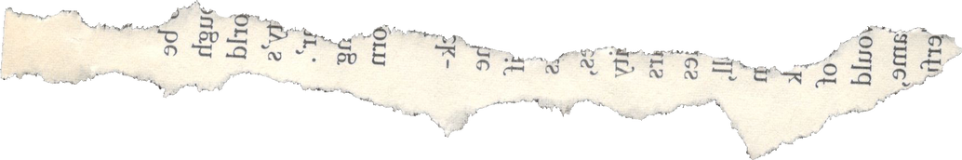
Cảm ơn thầy cô và các em!

